Slide 1
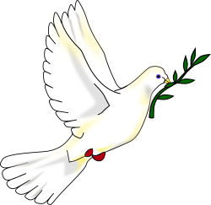
MEZINÁRODNÍ DEN MÍRU
Natálie Urbanová

Slide 2
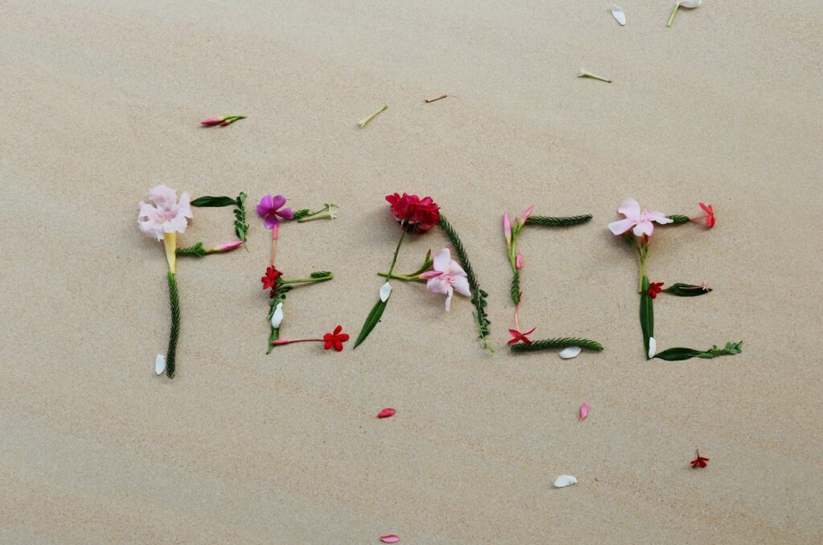
Co je Mezinárodní den míru?
Vyhlášený den na podporu míru
Slaví se každý rok 21. září

Slide 3

Význam dne
Připomínka, že mír není samozřejmost
Výzva k ukončení válek, konfliktů
Posílení mezinárodní spolupráce
Podpora míru a nenásilí

Slide 4
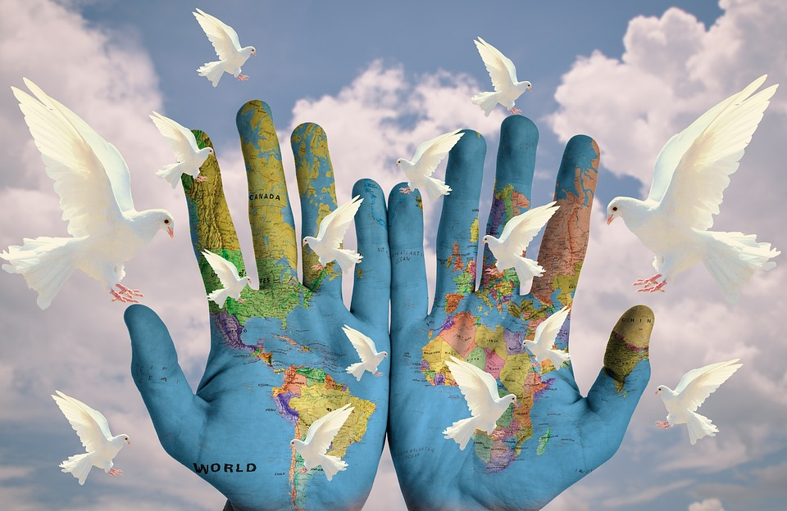
Proč je mír důležitý?
Umožňuje rozvoj a prosperitu
Chrání lidské životy
Podporuje spolupráci mezi zeměmi

